Slide 1
matematik: Kandidatarbete
Emil Johansson biomedicinska biblioteket, Göteborgs universitet
Sofia Arvidsson Matematikbiblioteket, Chalmers

Slide 2
Idag
Olika källtyper
Sökprocessen
Hitta sökord
Databaser
Akademisk integritet

Slide 3
Studenten skall kunna
söka, inhämta och värdera tillgänglig litteratur och annan information
citera använda källor och vara medveten om vikten av att detta görs på ett korrekt sätt

Slide 4
Prata med varandra!
Hur söker du information idag? Vilka resurser använder du?
Vad tycker du är svårt / krångligt / frustrerande när du söker?
Only librarians like to search. Everyone else likes to find.
Roy Tennant

Slide 5
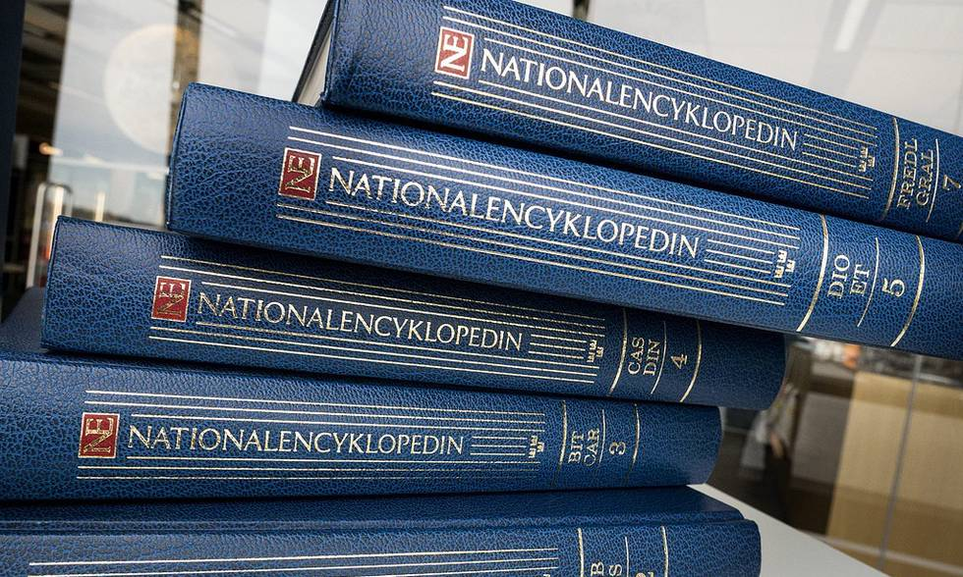
Vad är det för materialtyp?
Skulle du kunna tänka dig att använda källan i ditt kandidatarbete?
Rangordna efter grad av vetenskaplighet

Slide 6
Att söka vetenskaplig information om sitt ämne
Ämnet
Välj källor
Sök
Ta fram material
Källkritik
Hitta sökord

Slide 7
Inversproblem och dödsrelikerna
Det är förbjudet i Star Trek enligt Algeronfördraget. Det är ett viktigt verktyg för dramaturgin i Harry Potterböckerna, i egenskap av en av bröderna Peverells tre dödsreliker. Det är så kallad cloaking, det vill säga att göra fysiska objekt osynliga för det mänskliga ögat. Teorin för detta bygger på att Calderons problem inte alltid har en entydig lösning, med visst experimentellt stöd. Calderons problem är ett inversproblem vilket i rent praktiska termer kan beskrivas som att man lägger en elektrisk spänning på randen till en kropp; utifrån strömmen som kommer tillbaka vill man bestämma hur kroppens inre är uppbyggt. Problemet motiverades av Calderons arbete som oljeingenjör. Idén kallas i sin praktiska användning för elektrisk impedanstomografi och används idag bland annat inom medicin.
Projektet består av att sätta sig in i Calderons inversproblem utifrån dess användning i elektrisk impedanstomografi, konstruktionen av ”osynliga” områden och utforska generaliseringar och möjliga geometriska sätt att utvidga denna konstruktion på. Utgångspunkten är artikeln ”Impedance imaging, inverse problems and Harry Potter’s cloak” av K. Bryan och T. Leise (SIAM Review 2010).

Slide 8
Hitta sökord
Engelska!
Plocka ord ur tidigare läst litteratur
Hittat en bra artikel? Plocka ord ur titel, abstract och se om där finns ämnesord/nyckelord
Kolla upp ord i översiktsverk för ämnet
Uppslagsverk
Tidigare uppsatser (GUPEA, odr.chalmers.se)

Slide 9
Inversproblem och dödsrelikerna
Det är förbjudet i Star Trek enligt Algeronfördraget. Det är ett viktigt verktyg för dramaturgin i Harry Potterböckerna, i egenskap av en av bröderna Peverells tre dödsreliker. Det är så kallad cloaking, det vill säga att göra fysiska objekt osynliga för det mänskliga ögat. Teorin för detta bygger på att Calderons problem inte alltid har en entydig lösning, med visst experimentellt stöd. Calderons problem är ett inversproblem vilket i rent praktiska termer kan beskrivas som att man lägger en elektrisk spänning på randen till en kropp; utifrån strömmen som kommer tillbaka vill man bestämma hur kroppens inre är uppbyggt. Problemet motiverades av Calderons arbete som oljeingenjör. Idén kallas i sin praktiska användning för elektrisk impedanstomografi och används idag bland annat inom medicin.
Projektet består av att sätta sig in i Calderons inversproblem utifrån dess användning i elektrisk impedanstomografi, konstruktionen av ”osynliga” områden och utforska generaliseringar och möjliga geometriska sätt att utvidga denna konstruktion på. Utgångspunkten är artikeln ”Impedance imaging, inverse problems and Harry Potter’s cloak” av K. Bryan och T. Leise (SIAM Review 2010).

Slide 10
Söktermer
Cloaking
Calderon’s problem - Calderon's inverse problem
Electrical impedance tomography
Invisibility

Slide 12
Välj källor
Grundläggande information, som terminologi eller begreppsdefinitioner
Uppslagsverk, ordböcker
Mer övergripande information, bakgrund och ämnesorientering
Böcker, facklitteratur
Mer specifik information, de senaste vetenskapliga rönen eller aktuellt forskningsläge inom ämnesområdet
Artiklar

Slide 13
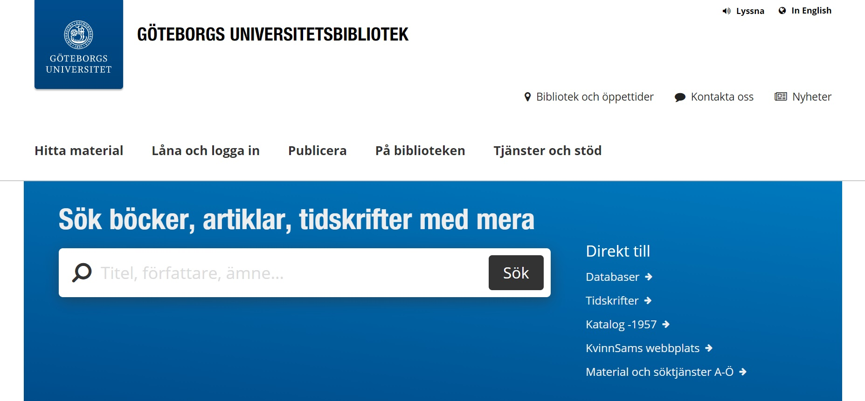
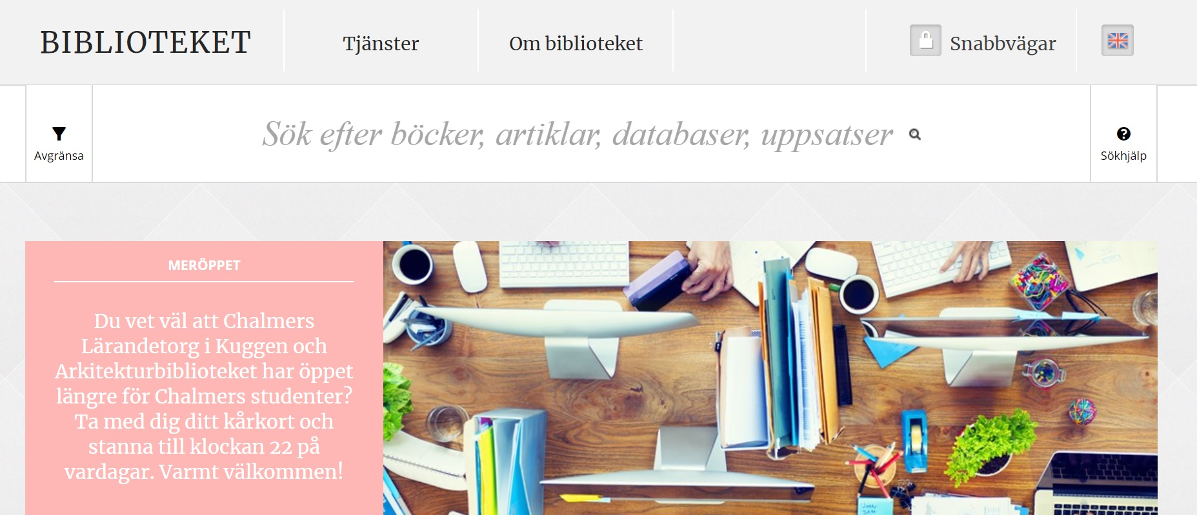
Välj källor

Slide 14
Akademisk integritet / Akademisk hederlighet
Ett professionellt förhållningssätt till vetenskapligt arbete
Hur du som student använder dig av källor i dina arbeten

Slide 15
Plagiering
Att skriftligt eller muntligt presentera andras arbeten som ditt eget
Att skriftligt eller muntligt presentera ett tidigare arbete som nytt

Slide 16
Exempel på plagiering
Att kopiera text eller bild utan källanvisning
Att strukturera om innehållet i någon annans arbete, utan källanvisning
Att översätta en engelsk text ordagrant, utan att skriva att det är en översättning
Att använda andras texter och bara ändra några få ord mot synonymer, trots att källhänvisning är angiven

Slide 17
Diagram 1. Antal disciplinärenden 2005–2015

Slide 18
Diagram 2. Andel disciplinärenden av hela utbildningsvolymen (antalet avstängda och varnade studenter delat på antalet helårsstudenter), 2005–2015

Slide 19
Diagram 4. Antal disciplinärenden per kategori 2005–2015

Slide 20
Diagram 5. Antal avstängningar (Avst.) och varningar (Varn.) per disciplinkategori 2005–2015

Slide 21
Källhänvisning – ett sätt att undvika plagiering
Ett erkännande till upphovsmannen
Visar att du studerat ämnet noggrant
Ett tecken på att du är öppen och ärlig i dina intentioner
Alla förstår vad som är dina slutsatser, och vad andra kommit fram till

Slide 22
Hur hänvisar jag till en källa?
Referat – Du skriver med egna ord vad källor tidigare skrivit om ämnet
Enligt Svensson (2013) finns inget samband mellan de båda...
Citat – Du lägger in ett citat från en källa, där källan återges ordagrant
Uppsatsens hypotes står i kontrast till Svenssons (2013) teori om ”derivatans kvadrat”.

Slide 23
Blockcitat

Slide 24
Är det plagiat? #1
Du kopierar en text till ditt arbete, utan att ange källan.
Detta är fusk eftersom du vilseleder examinatorn vid bedömning av vad du har uppnått i ditt lärande.

Slide 25
Är det plagiat? #2
Du tar ett stycke text från en annan källa, sätter citationstecken runt stycket och anger referens.
Detta är korrekt, om du refererar till den ursprungliga källan och anger referensen.

Slide 26
Är det plagiat? #3
Du har tagit en text från en annan källa, byter ut ett par av orden till synonymer och ändrar ordningen på ett par meningar. Du anger källan.
Detta är plagiering, även om du refererar till den ursprungliga källan genom korrekt referering.

Slide 27
Hjälp med referenser
Akademisk integritet från GU
Chalmers sök och skrivguide

Slide 28
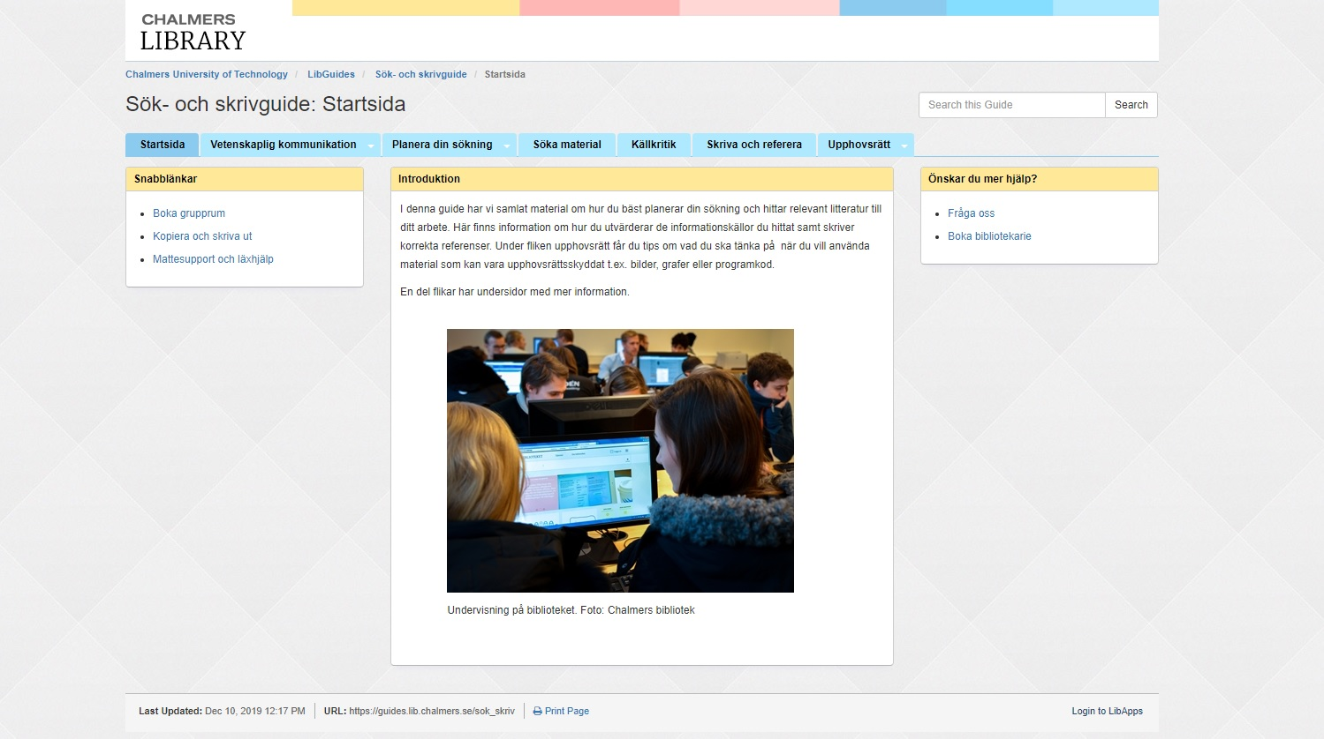

Slide 29
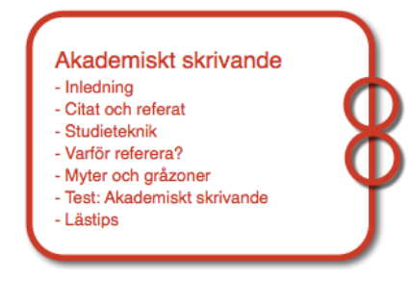

Slide 30
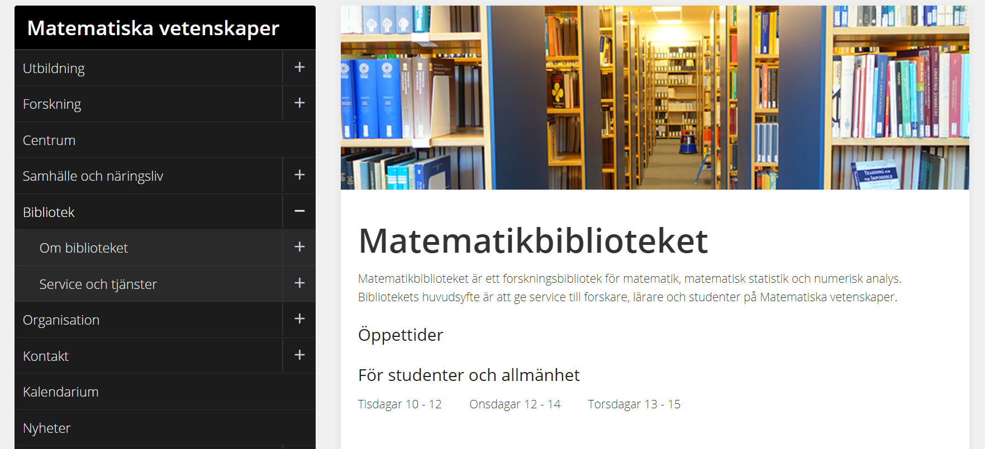

Slide 31
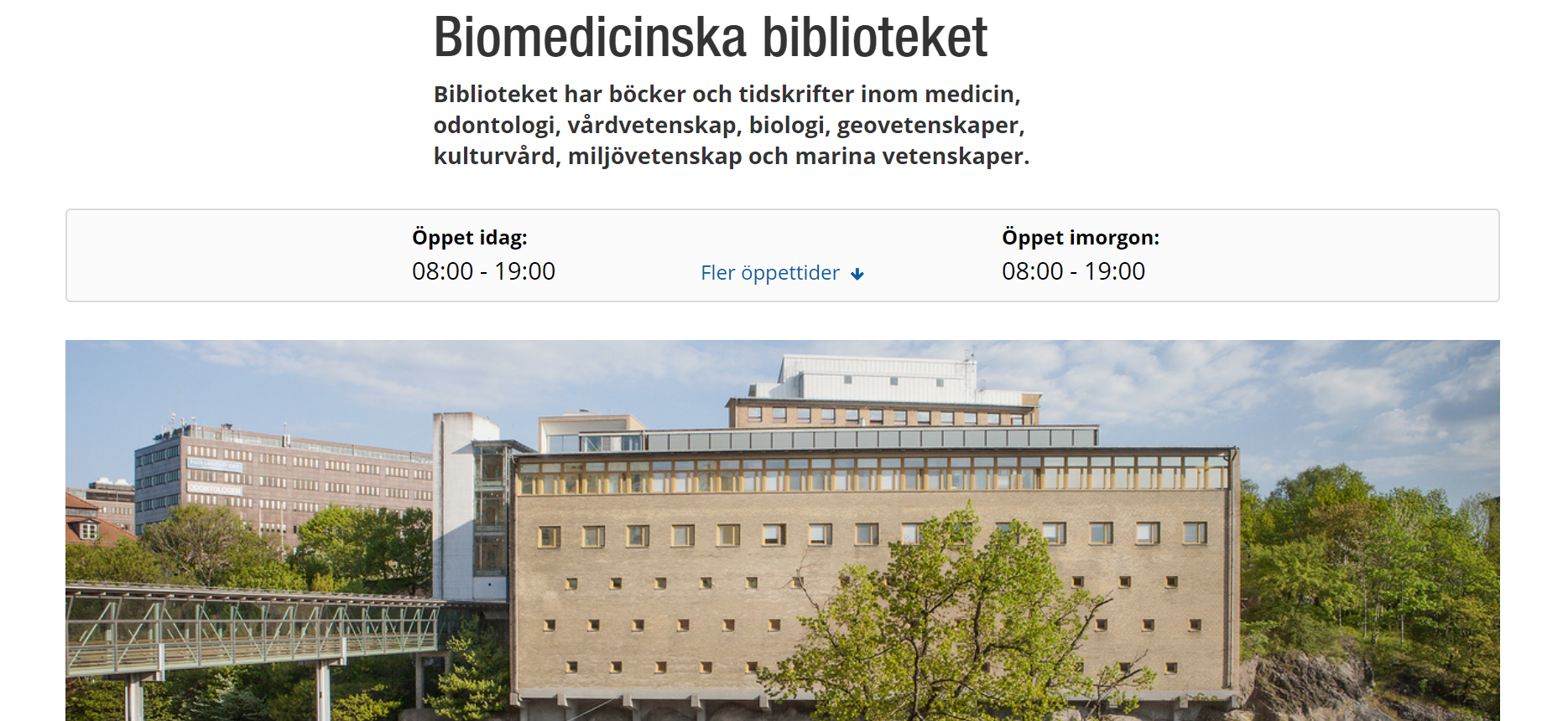

Slide 32
Hjälp oss att bli bättre!
Gå till: www.socrative.com
Klicka på:
Skriv in koden 198017 och klicka på JOIN
TACK!
Emil Johansson – emil.johansson@ub.gu.se
Sofia Arvidsson – sofia.arvidsson@chalmers.se

